Slide 1
GITHUB
João Guilherme

Slide 2

O que é GitHub
O GitHub é um ambiente de armazenamento e colaboração de código que utiliza o sistema de controle de versão Git. Ele possibilita que programadores colaborem em projetos, monitorem as mudanças no código e divulguem suas criações com terceiros.

Slide 3

O que é Git
O Git é um sistema de gerenciamento de versões distribuído que possibilita a gravação do histórico de modificações de um documento e a restauração de versões anteriores. Ele é frequentemente empregado na criação de software, mas também pode ser aplicado a outros tipos de projetos.

Slide 4
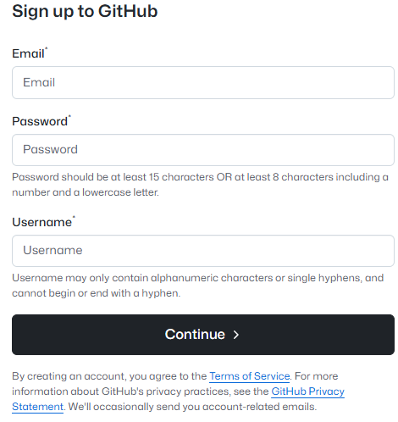
Como criar uma conta no GitHub
•1° passo: Acesse o site do GitHub: https://github.com/
•2° passo: Clique no botão "Sign up" no canto superior direito da página.
•3° passo: Siga as instruções para criar sua conta, fornecendo um nome de usuário, endereço de e-mail e senha.

Slide 5
Utilizar o GitHub e ferramentas de “code”
•Criar um repositório: Um repositório é um espaço para guardar seus projetos no GitHub. Para iniciar a criação de um repositório, pressione o botão "New" na página inicial do GitHub e siga as orientações.
•Clonar um repositório: Para colaborar num projeto no GitHub, é necessário copiá-lo para o seu computador. Para realizar isso, copie o link do repositório e execute o comando a seguir no seu terminal:
•git clone [link do repositório]
•Adicionar arquivos: Depois de clonar um repositório, é possível inserir arquivos nele. Para realizar isso, é necessário copiar os arquivos para a pasta do repositório no seu dispositivo
•"Commitar" alterações: Após adicionar ou alterar arquivos, é necessário "commitar" as mudanças para que sejam registradas no histórico do Git. Para realizar isso, empregue os comandos a seguir no seu terminal:
git add .
•git commit -m "Mensagem descritiva sobre as alterações"
•Enviar alterações para o GitHub: Após "commitar" as mudanças, é necessário enviá-las ao GitHub para que outros possam visualizá-las. Para realizar isso, utilize o comando a seguir:
git push origin main

